Slide 1
캡스톤디자인
정상범
이상호
이성대
이용석

Slide 2
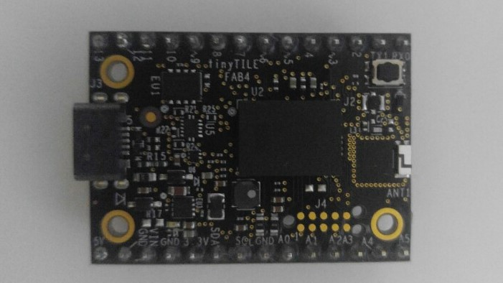
H / W Test
지팡이에 부착하기 위해 Arduino 101 대신 Tinytile 사용
동작 전압 : 3.3V
크기 : 35(mm) x 25(mm)

Slide 3
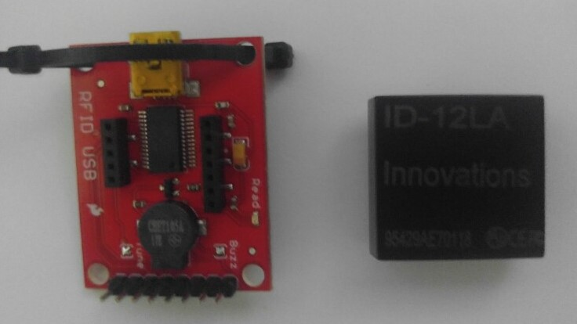
H / W Test
RFID USB Reader , ID-12LA
크기 : 40(mm) x 30(mm) / 20(mm) x 25(mm)
동작 전압 : 5V
USB Reader에 ID-12LA 연결하여 사용한다.
보드와 Serial 통신하여 데이터를 주고 받는다.

Slide 4
H / W Test
보드 - 모듈 연결
RFID 모듈 인식거리
- Data Sheet에 인식거리를 길게 해주는 방법은 없었음.
- 단순 Serial 통신을 사용하여 관련된 라이브러리도 없음.
인식거리를 늘리기 위해서 다른 RFID 모듈이나 ID-20LA 모듈을 사용해야 할 것 같다.
Tinytile | ID-12LA + USB Reader
5V | VCC
GND | GND
RX(D0) | TX
TX(D1) | TXR

Slide 5
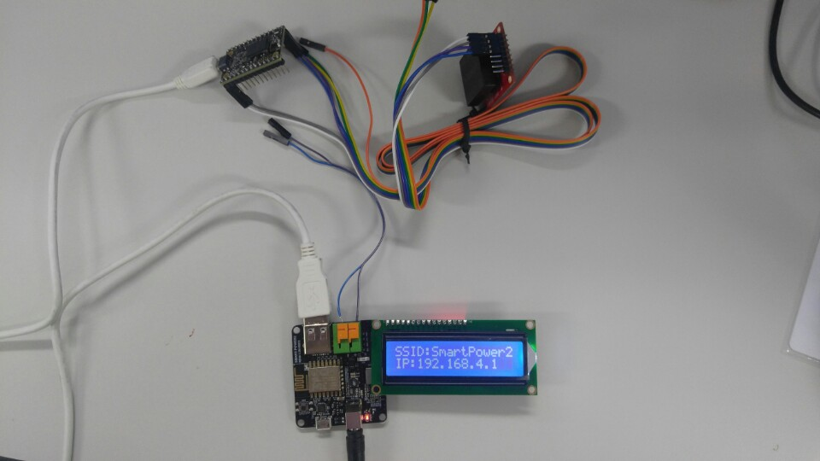
H / W Test
보드 전원 연결
- Tinytile의 USB – B port 사용가능 -> 보조배터리 사용 가능
- Vin( + ) , GND( - ) 에 배터리 연결해서도 사용 가능
전력 측정
- Vin과 GND에 연결하면 보드의 전원은 들어오지만 모듈은 동작하지 않음.
- USB-B Port에 연결하면 보드와 모듈 모두 동작

Slide 6
전압 : 5V, 약 5분간 측정, Tag 읽지 않았을 때 0.55W,
Tag를 읽으면 최대 1.1W정도까지 상승.
보조배터리 출력 : 5V-1A / 정격 : 3.7V 5000mAh 기준 최대 30시간 정도 사용가능

Slide 7
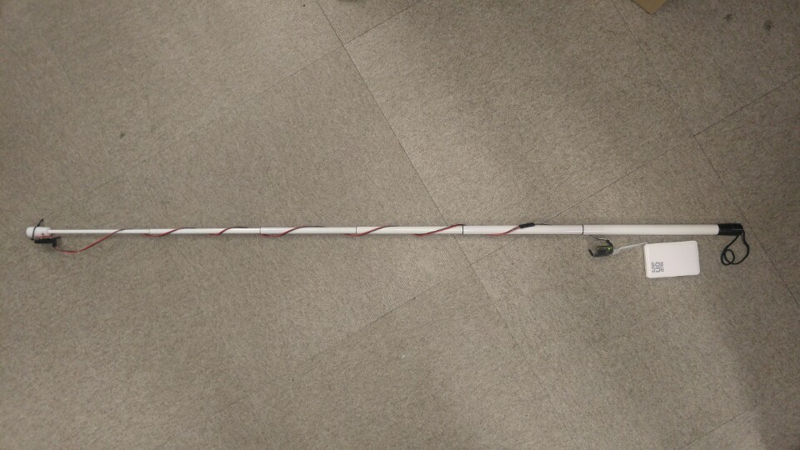
H / W Test
지팡이에 모듈 달아서 태그 인식 가능
점자 블록에 모듈이 거의 닿아야 인식이 가능하고 너무 빠른 속도로 움직이면 제대로 태그를 인식하지 못함.

